Slide 1
分享讨论：
分享自己亲身经历的“神的无处不在”的时刻？从此自己对神的认识和信心和以前有何不同？

Slide 2
神的纯一（ simplicity ，unity)
➢ 神不是混成的
➢ 没有一个属性（性情）比其它属性更重要
➢ 神不会自相矛盾

Slide 3
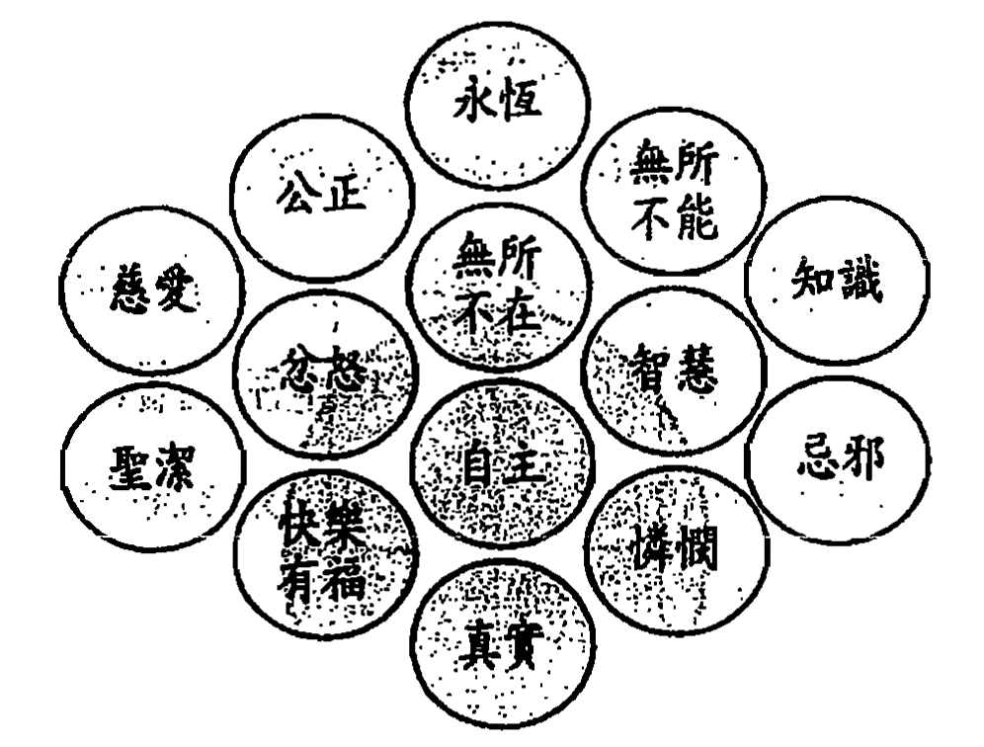
神的纯一不是……

Slide 4
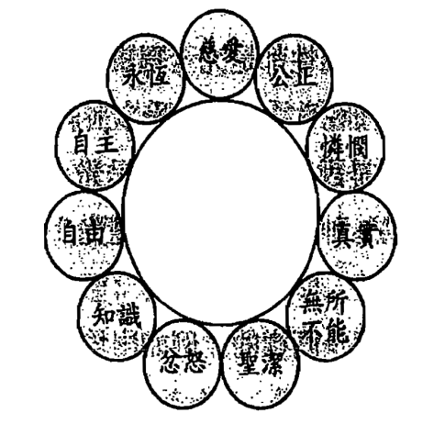
神的纯一不是……

Slide 5
神的纯一是……

Slide 6
神的纯一（ simplicity ，unity)
神永远是一样的。
我们永远不应该认为神在历史的某个阶段是一个爱的神，而在另一个阶段却是个公义或忿怒的神。
神的不同属性是一致和平等的。
避免把神的某个属性单独拿出来，作为比别的属性更重要的属性。

Slide 7
我们的安慰与警示
神的无处不在
对于爱神的人，等候神的人是安慰。
对于恨神，抵挡神的人是警告。
神的纯一
爱和公义并行。
[徒10：34-35]；[罗2:11]

